Slide 1









Chaines Freebox
Chaines
Logo chaine France 2 2
Programmations
Logo chaine France 3 3
Enregistrements
Logo chaine France 5 5
Paramètres
Logo chaine Arte 7
La section CHAINES listera les chaines disponibles de la freeboxtv ET désirées par l’utilisateur
Logo chaine Direct 8 8
Logo chaine W9 9
Logo chaine NT1 10
pic Itemlabel1 itemlabel2
ControlImage / arrière plan
ControlButton / chaines
ControlButton / Enregistrements
ControlButton / Paramètres
ControlList / liste de chaines/programmations/enregistrements/paramètres
ControlLabel / titre de la section en cours d’affichage
ControlText / texte d’aide contextuelle
1/1
(?) :

Slide 2

Chaines Freebox
ControlImage / arrière plan
ControlButton / regarder
ControlButton / enregistrer
ControlButton / programmer
ControlButton / supprimer
ControlButton / ajouter une chaine
ControlButton / annuler
ControlLabel / titre
Chaines
Logo chaine France 2 2
Programmations
Logo chaine France 3 3
Enregistrements
Logo chaine France 5 5
Paramètres
Logo chaine Arte 7
Logo chaine Direct 8 8
France 5
Logo chaine W9 9
Regarder
Le menu contextuel appelé depuis une chaine permettra de regarder, d’enregistrer, immédiatement ou par programmation, cette chaine.
Il sera également possible de la supprimer de la liste préférée ou encore d’ajouter une autre chaine à cette liste.
Enregistrer
Logo chaine NT1 10
Programmer
pic Itemlabel1 itemlabel2
Supprimer
Ajouter une chaine
Annuler
1/1
(?) :

Slide 3
Programmations d’enregistrements
Chaines
Logo chaine 05/01/07 20:30 120min France 2
Programmations
Logo chaine 06/01/07 14:42 60min Direct 8
Enregistrements
Paramètres
La section PROGRAMMATIONS listera les enregistrements programmés
1/1
(?) :

Slide 4
Programmations d’enregistrements
Chaines
Logo chaine 05/01/07 20:30 120min France 2
Programmations
Logo chaine 06/01/07 14:42 60min Direct 8
Enregistrements
Paramètres
Le 05/01/07 20:30 120min sur France 2
Editer
Le menu contextuel appelé depuis une programmation d’enregistrement, permettra d’éditer ou de supprimer cet enregistrement programmé.
On pourra de ce menu appeler la fenêtre de saisie pour créer un nouveau programme d’enregistrement.
Supprimer
Nouvelle programmation
Annuler
1/1
(?) :

Slide 5
Enregistrements vidéos
Chaines
Logo chaine France 2 – 28/11/06 22:30 120min.
Programmations
Logo chaine France 2 – 14/12/06 18:00 60min.
Enregistrements
Logo chaine France 5 – 14/12/06 18:05 25min.
Paramètres
La section ENREGISTREMENTS listera les enregistrements réalisés par F2XTV (situés dans le répertoire ad’hoc)
1/1
(?) :

Slide 6
Enregistrements vidéos
Chaines
Logo chaine France 2 – 28/11/06 22:30 120min.
Programmations
Logo chaine France 2 – 14/12/06 18:00 60min.
Enregistrements
Logo chaine France 5 – 14/12/06 18:05 25min.
Paramètres
Le 14/12/06 18:05 25min sur France 5
Regarder
Le menu contextuel appelé depuis un enregistrement, permettra de regarder la vidéo, de déplacer /supprimer ou renommer le fichier.
Déplacer
Supprimer
Renommer
Annuler
1/1
(?) :

Slide 7
Paramètres
Chaines
pic Chemin des enregistrements
Programmations
pic Action de fin par défaut
Enregistrements
pic Sélection du proxy rtsp2http
Paramètres
pic Action de fin par défaut
La section PARAMETRES présentera la liste des paramètres et leur valeur associée.
1/1
Choix du script proxy rtsp2http

Slide 8
Enregistrements vidéos
Chaines
pic Chemin des enregistrements
Programmations
pic Action de fin par défaut
Enregistrements
pic Sélection du proxy rtsp2http
Paramètres
pic Action de fin par défaut
Sélection du proxy rtsp2http
Chemin complet vers le proxy :
Le menu contextuel appelé depuis un item de la liste des paramètres permet de modifier le paramètre associé
Q:\scripts\F2XTV\rtsp2http-0.0.7.py
Modifier
Annuler
1/1
(?) :

Slide 9
FIN
Les prochaines diapos contiennent des éléments pour modèle

Slide 10
ressources pps
%nom_ecran%
Nouveaux
pic Itemlabel1 itemlabel2
Archives
pic Itemlabel1 itemlabel2
pic Itemlabel1 itemlabel2
#
pic Itemlabel1 itemlabel2
ABC
pic Itemlabel1 itemlabel2
DEF
pic Itemlabel1 itemlabel2
GHI
pic Itemlabel1 itemlabel2
JKL
pic Itemlabel1 itemlabel2
MNO
PQRS
TUV
WXYZ
1/1
(?) :

Slide 11
ressources pps
Enregistrement 05/01/07 20:30 120min sur France 2
Editer
Supprimer
Ajouter
Annuler

Slide 12
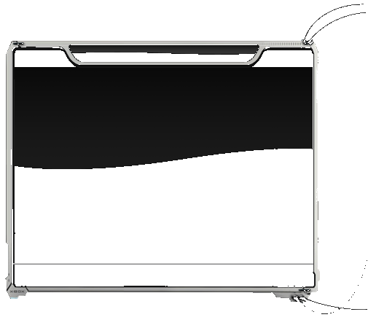
ressources pps
Nouveau programme
Chaine :
?
Date :
?
Heure :
?
Durée :
?
Valider
Annuler
Effacer
Retour

